Slide 1

Projekt i budowa modelu zdalnie sterowanego typu quadcopter
Wykonał:
Łukasz Drożdż
Promotor:
dr hab. inż. Mariusz Giergiel, prof. nadzw. AGH
Wydział Inżynierii Mechanicznej i Robotyki
Katedra Robotyki i Mechatroniki
www.agh.edu.pl

Slide 2
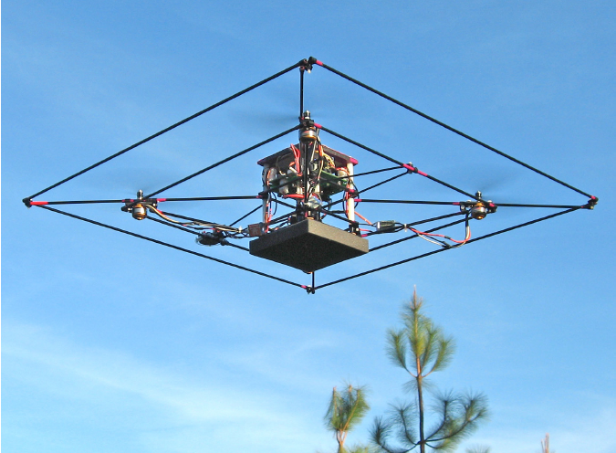
Czym jest quadcopter?
Powszechnie „dron”
Cztery śmigła
Zdalnie sterowany
Szerokie zastosowanie
Rys. 1. STARMAC II.
[H. Huang, G. Hoffmann, S. Waslander, and C. Tomlin, “Aerodynamics and control of autonomous quadrotor helicopters in aggressive maneuvering,” in Proceedings of the IEEE International Conference on Robotics and Automation (ICRA), pp. 3277 –3282, 2009. ]
Notes:
Do 1’00
W ramach wstępu powiem pobieżnie co rozumiem pod pojęciem quadcopter
Powszechnie przyjęło się używać określenia „dron”
Jest to maszyna latająca posiadające 4 śmigła, ustawione w 2 pary o przeciwnych kierunkach obrotów.
Sterowana jest zdalnie, czasem wykazuje pewną autonomię lotu i doboru trasy.
Ze względu na prostotę konstrukcji i możliwości wprowadzenia własnych rozwiązań drony, a quadcoptery w szczególności, mają szerokie zastosowanie, począwszy od
Fotografii
Bardziej zaawansowaną akwizycję obrazu i przetwarzanie
Zastosowania naukowe
Zastosowania militarne.

Slide 3
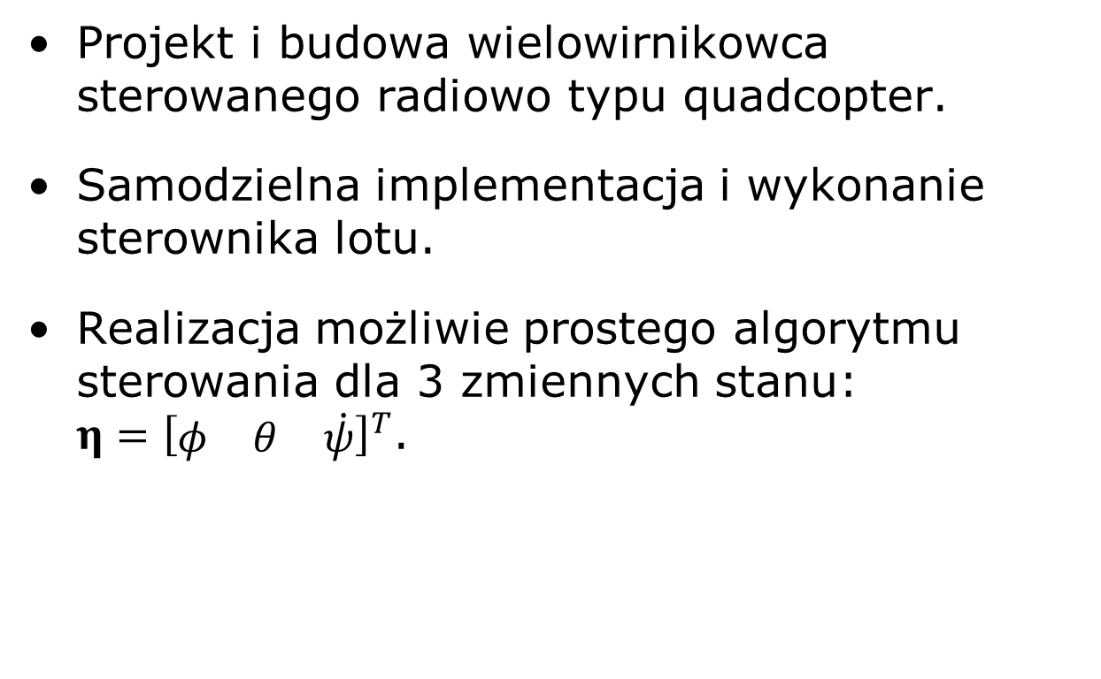
Cel pracy:
Projekt i budowa wielowirnikowca sterowanego radiowo typu quadcopter.
Samodzielna implementacja i wykonanie sterownika lotu.
Realizacja możliwie prostego algorytmu sterowania dla 3 zmiennych stanu: $η={\left[\begin{matrix}φ & θ & \dot{ψ}\end{matrix}\right]}^{T}$.
Notes:
Do 1’40
Cel mojej pracy był następujący:
1
2
Pochylenia obrotu i prędkość zmiany kąta skrętu. Prędkości, ponieważ nie chciałem się odnosić do kąta skrętu w układzie globalnym, lecz skupić się na układzie lokalnym.
Jako cel dodatkowy obrane zostało przedstawienie mechaniki opisującej zachowanie układu, co zostało zawarte w pracy.

Slide 4
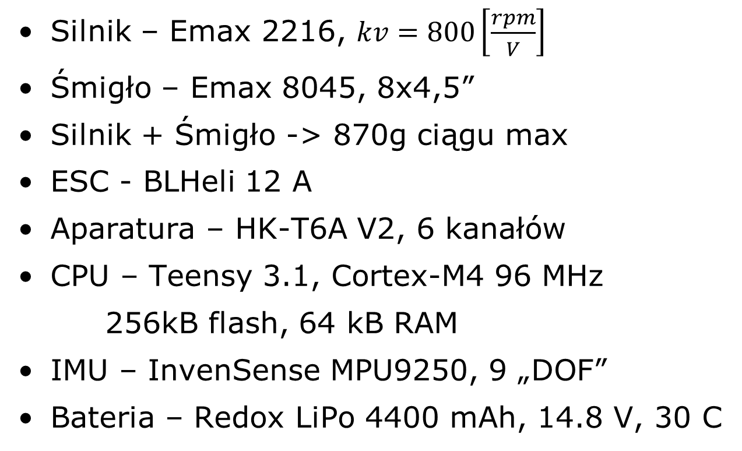
Części dobrane
Silnik – Emax 2216, $kv=800\left[\frac{rpm}{V}\right]$
Śmigło – Emax 8045, 8x4,5”
Silnik + Śmigło -> 870g ciągu max
ESC - BLHeli 12 A
Aparatura – HK-T6A V2, 6 kanałów
CPU – Teensy 3.1, Cortex-M4 96 MHz
256kB flash, 64 kB RAM
IMU – InvenSense MPU9250, 9 „DOF”
Bateria – Redox LiPo 4400 mAh, 14.8 V, 30 C
Notes:
Do 2’45
Do projektu dobrałem następujące części
Silniki, śmigła i regulatory obrotów dobrałem wg danych producenta, deklarującego uzyskanie odpowiedniego ciągu
Aparatura RC jest podstawową aparaturą 6-kanałową
Jako jednostkę obliczeniową dobrałem moduł Teensy 3.1, na bazie procesora Cortex M4, zapewniający jednocześnie
Zadowalającą moc obliczeniową
Mozliwość programowania za pomocą bibliotek Arduino
Jako IMU (Inertial mesurement Unit) dobrałem moduł MPU9250, zawierający żyroskop, akcelerometr i sensor natężenia pola magnetycznego ziemi.
Dobrałem baterię o stosunkowo dużej pojemności jak na te gabaryty drona celem uzyskania zadowalającego czasu lotu.

Slide 5
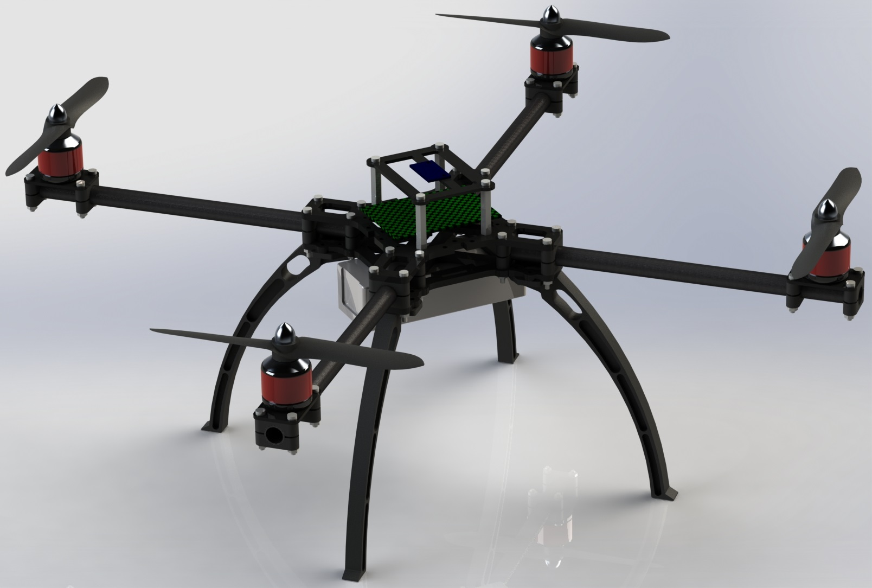
Model 3D
Rys. 2. Uproszczony model 3D.
Notes:
Do 3’40
W ramach projektu zdecydowano się na samodzielne zaprojektowanie i wykonanie następujących elementów:
centralnej płytki ramy;
płytek montażowych silnika;
płytek montażowych IMU;
sterownika lotu.
W sposób uproszczony zamodelowano części nie wpływające w sposób zasadniczy na kształt ramy, takie jak sterownik lotu czy kable, które pominięto.

Slide 6
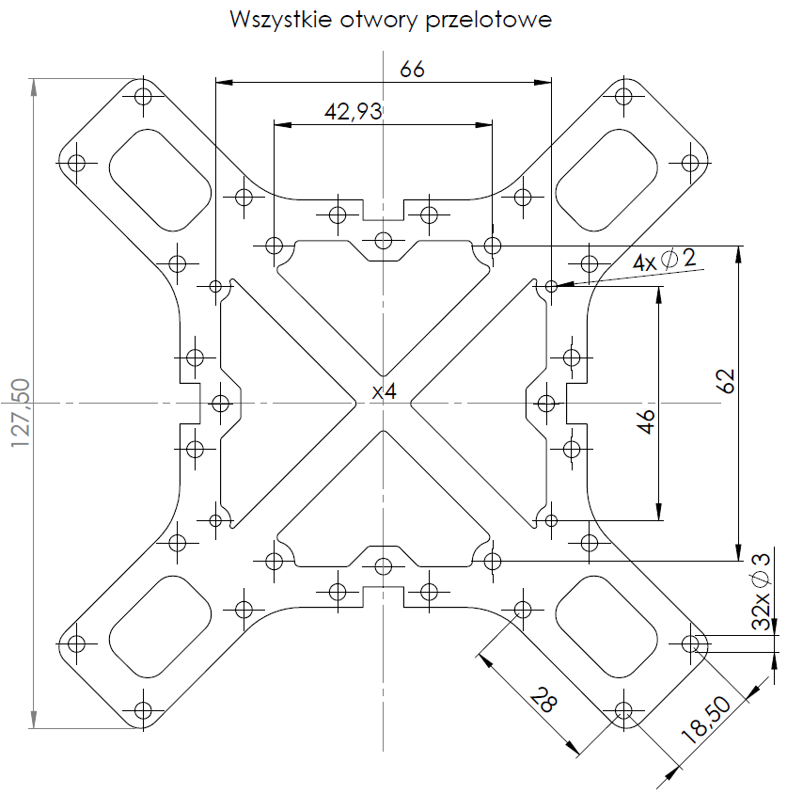
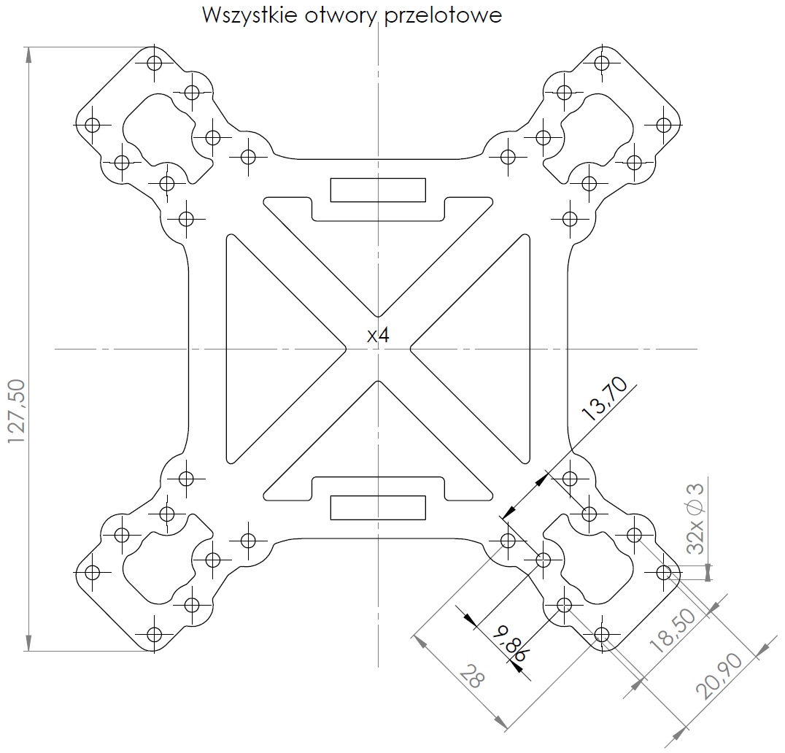
Rama - części zaprojektowane
Rys. 3. Płytka górna ramy.
Rys. 4. Płytka dolna ramy.
Notes:
Do 4’50
Na slajdzie widzimy rysunki zaprojektowanych elementów: górnej i dolnej płytki centralnej ramy; z zaznaczonymi wymiarami podłączeniowymi
W płytce górnej uwzględniłem otwory montażowe dla tulei dystansowych mocujących IMU oraz sterownik lotu
W projekcie górnej płytki uwzględniłem przyszłościowo możliwość montażu do ramy testowej, odbierającej stopnie swobody. Są to te wpusty i otwory, pod które zaprojektowana zostanie rama testowa.
W dolnej płytce ramy zamieściłem otwory na montaż rzepa utrzymującego baterię.
Uwzględniłem również otwory pod podwozie z zestawu DJI S500
Jako że za ramiona dobrałem rurki fi12 z włókna węglowego, zastosowałem komercyjne obejmy do ramion dronów. Pod wymiary tych obejm zostały zaprojektowane otwory w płytkach ramy.

Slide 7
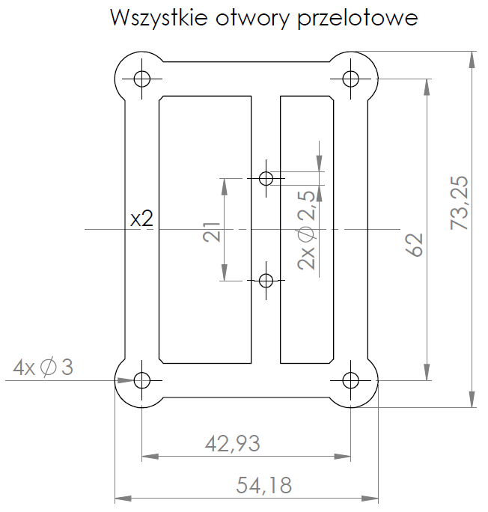
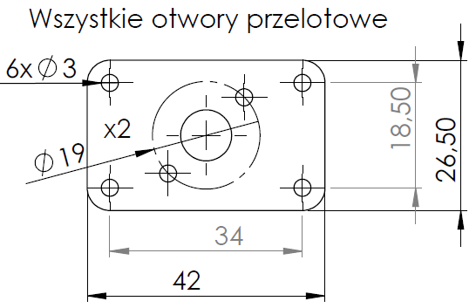
Rama - części zaprojektowane
Rys. 5. Płytka montażowa IMU.
Rys. 6 Płytka montażowa silnika.
Notes:
Do 5’15
Płytkę montażową IMU zaprojektowałem z uwzględnieniem odpowiednich wymiarów podłączeniowych do górnej płytki ramy i modułu MPU9250
Zaś płytki montażowe silnika z uwzględnieniem odpowiednich wymiarów podłączeniowych do silników i obejm ramion.

Slide 8
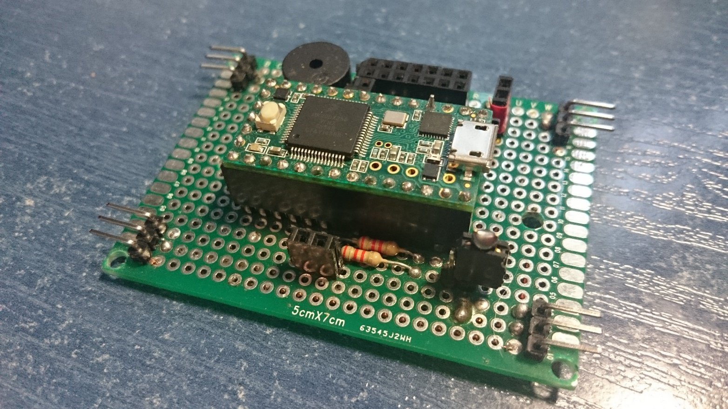
Sterownik lotu
Rys. 7. Sterownik lotu.
Notes:
Do 5’35
Po określeniu wymaganych połączeń elektronicznych zlutowałem na płytce prototypowej układ sterownika lotu, uwzględniając wymagane wejścia, wyjścia i rezystory podciągające.
Widać centralnie układ Teensy 3.1

Slide 9
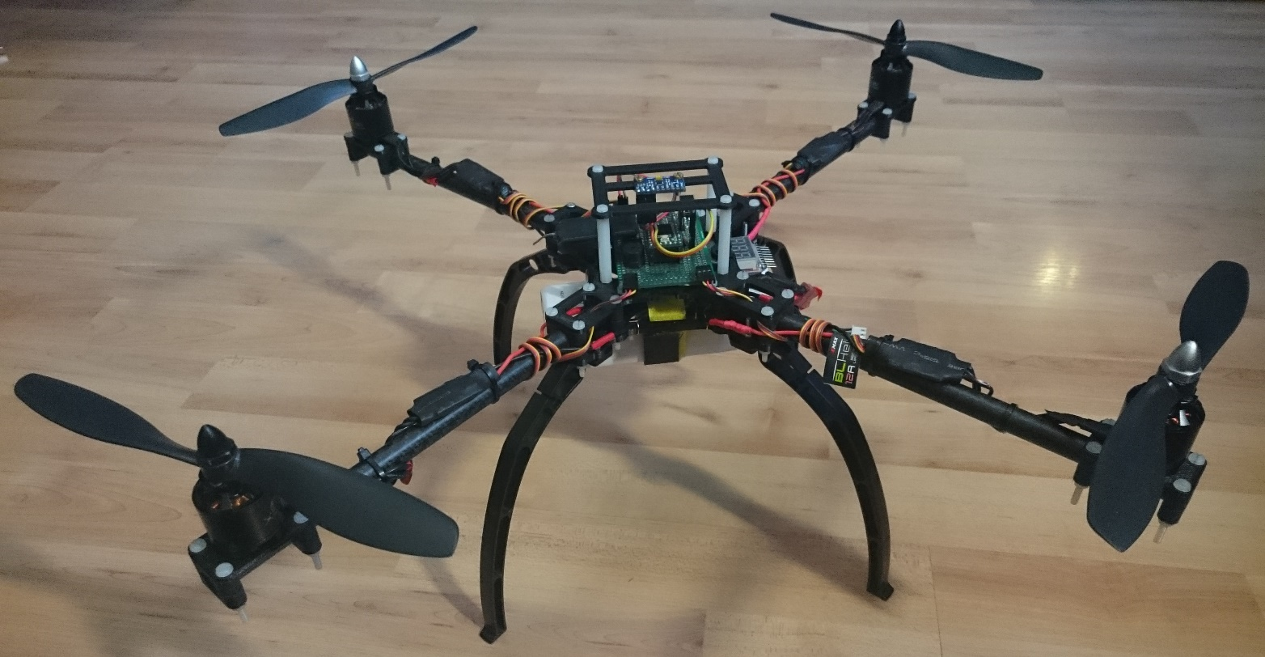
Model rzeczywisty
Rys. 8. Zbudowany model.
Notes:
Do 5:55
Zaprojektowane części wykonane zostały w druku 3D w technologii FDM
Jako materiał dobrałem PLA
Slajd przedstawia kompletny złożony model.
Części zostały dopasowane wg oczekiwań, dzięki wcześniej wykonanemu modelowi 3D

Slide 10
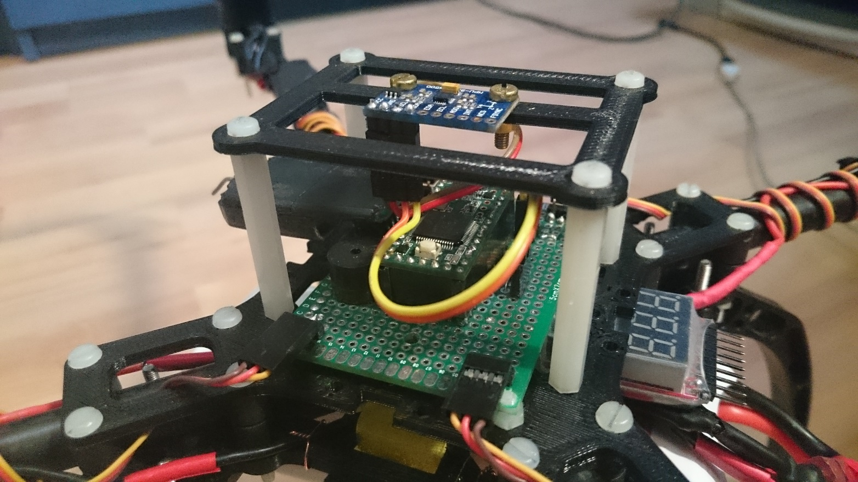
Model rzeczywisty
Rys. 9. Zbudowany model.
Notes:
Do 6’00
Tu zdjęcie w zbliżeniu

Slide 11
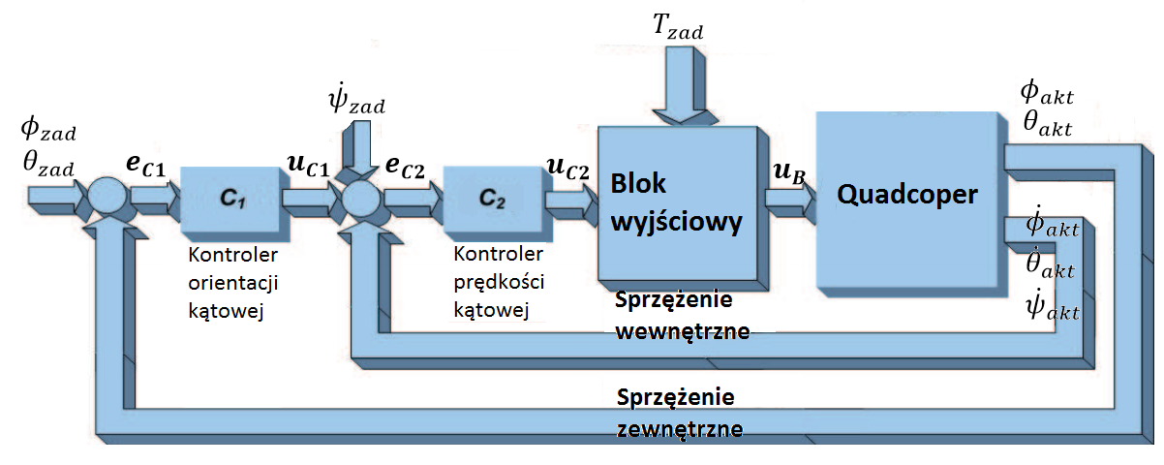
Algorytm regulacji
Rys. 10. Schemat kaskadowego układu regulacji.
[G. Szafranski, R. Czyba, „Different Approaches of PID Control UAV Type Quadrotor”, Proceedings of the International Micro Air Vehicles conference 2011 summer edition, Gliwice, Polska, 2011] - zmodyfikowany
Notes:
Do 6’45
Przyjąłem układ regulacji kaskadowej przedstawiony na schemacie, na podstawie literatury.
Jest to schemat lekko zmodyfikowany względem znalezionego w literaturze
Zewnętrzna pętla odpowiada za regulację orientacji kątowej
Wewnętrzna pętla odpowiada za regulację prędkości kątowej.
Wejściami układu są
Kąty obrotu i pochylenia w 1 węźle sumacyjnym
Nadana prędkość dla kąta skrętu w 2 węźle sumacyjnym
Ciąg sumowany do wyjścia na regulatory obrotów poza pętlą sprzężenia zwrotnego.
Pełen opis algorytmu regulacji zamieściłem w pracy.

Slide 12
Algorytm działania
START
inicjalizacja
Czy UAV jest uzbrojony?
N
T
Czy port szeregowy obsłużył zapytanie?
Obsługa portu szeregowego
N
Odczyt nastaw
T
Odczyt stanu
Czy aparatura RC jest skalibrowana?
Kalibracja kanałów aparatury
N
Algorytm regulacji
T
Wysterowanie wyjść
Rys. 11. Schemat blokowy algorytmu
Notes:
Do 7’25
Algorytm działania przedstawiony jest na schemacie blokowym
Krótko mówiąc, gdy dron jest uzbrojony, czyli ciąg jest ustawiony powyżej poziomu minimalnego, następuje regulacja i wysterowanie silników
Gdy dron nie jest uzbrojony można kalibrować parametry sterowania za pomocą portu szeregowego i dokonać kalibracji aparatury RC.
Do implementacji posłużyłem się oprogramowaniem Visual Studio 2015 w wersji Community
Kod źródłowy dostępny jest w repozytorium internetowym, wyszczególnionym w załączniku pracy.
Do 8:10
Z racji na to, że w ramach tej pracy nie podjąłem się zaprojektowania i zbudowania ramy testowej, parametry regulacji dobierałem metodą prób i błędów.
Ograniczyłem się do wyznaczenia współczynników wzmocnienia dla części proporcjonalnych regulatorów zewnętrznego i wewnętrznego.
Nie uzyskałem stabilności w rozumieniu samodzielnego lotu.
Układ zdaje się wykazywać uchyb statyczny, przez co w cudzysłowie „dryfuje”
Lecz układ reaguje w sposób prawidłowy na wychylenia, co można zobaczyć, gdy zostanie lekko podtrzymany i kontrolowany ręką.

Slide 13
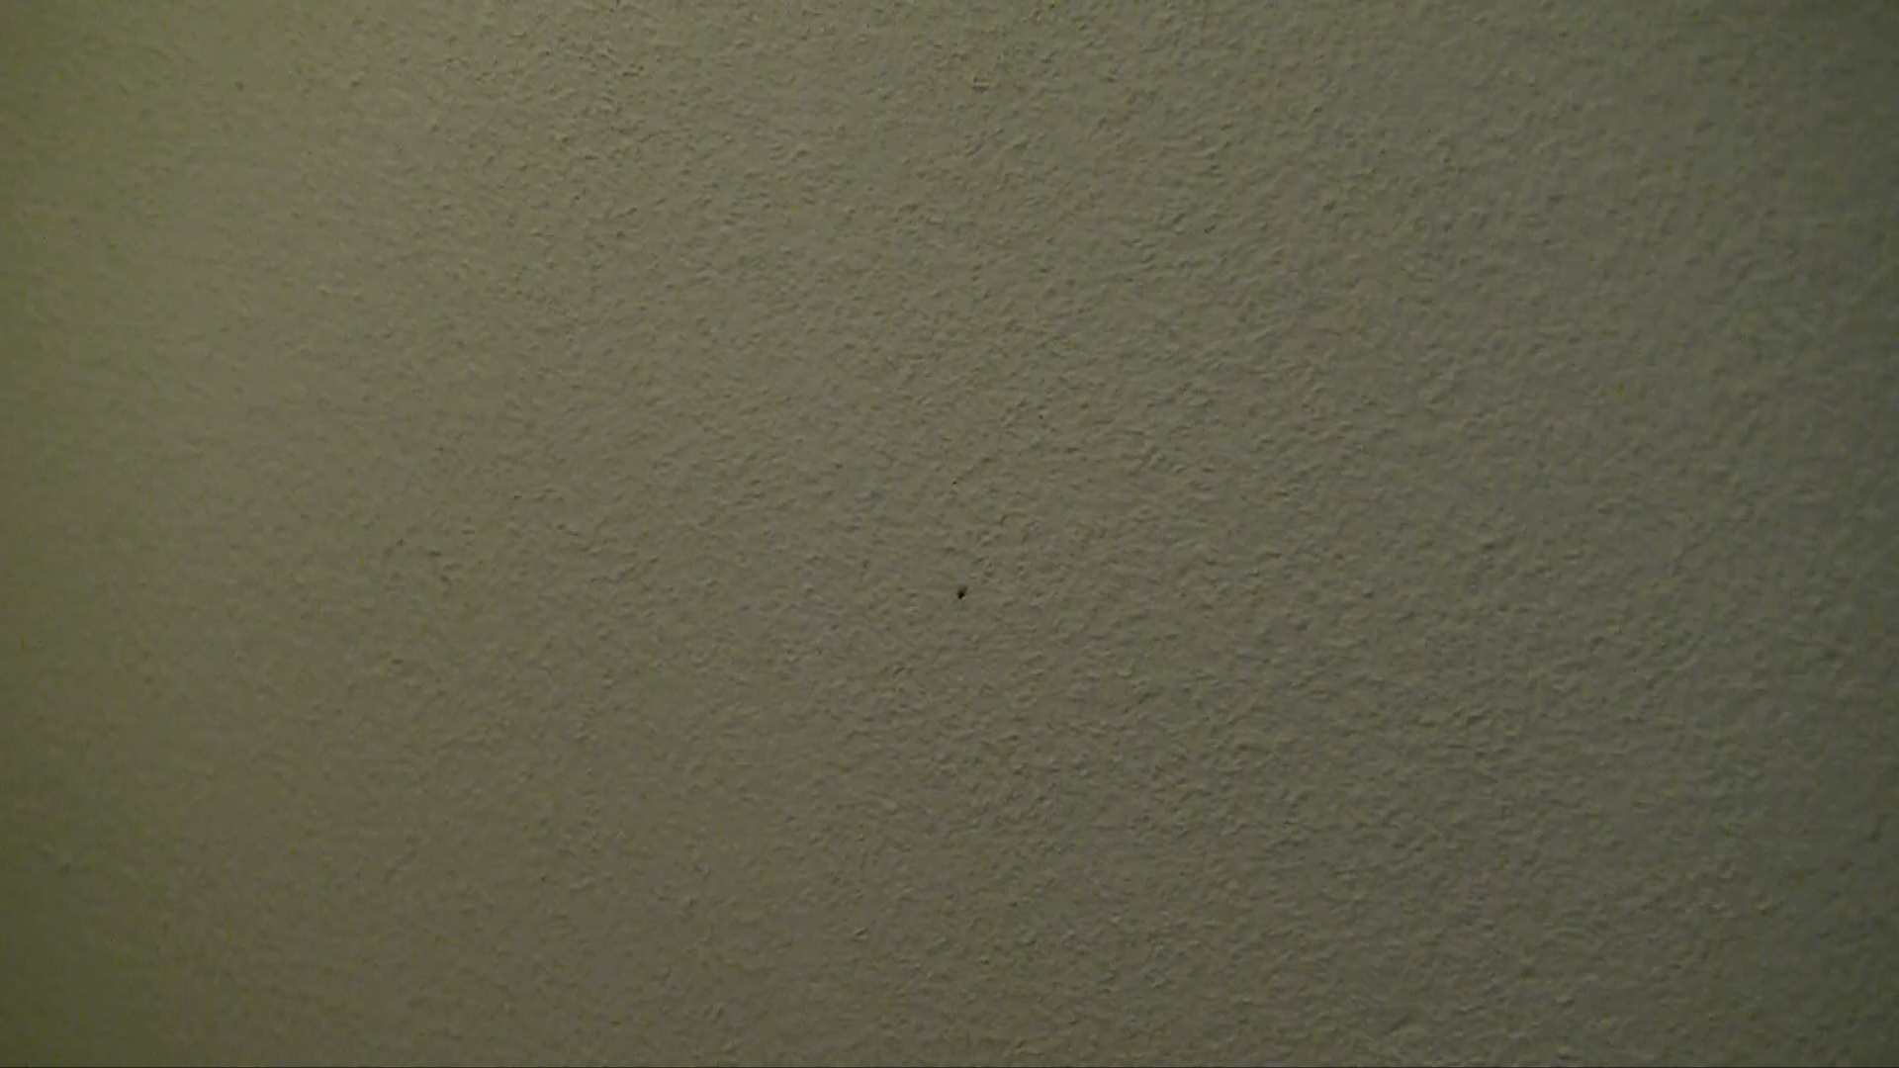
Działanie w praktyce
Notes:
Podstawowym kierunkiem rozwoju pracy będzie zbudowanie stanowiska testowego odbierającego stopnie swobody celem metodycznego dobrania parametrów pętli regulacji.
W ramach rozwoju mam również możliwość
dodania dodatkowych sensorów, np. GPS
Modyfikacji ramy np. poprzez dodanie uchwytu na kamerę
Dołożenia nowych funkcjonalności

Slide 14
Dziękuję za uwagę
Wykonał:
Łukasz Drożdż
Promotor:
dr hab. inż. Mariusz Giergiel, prof. nadzw. AGH
Wydział Inżynierii Mechanicznej i Robotyki
Katedra Robotyki i Mechatroniki
www.agh.edu.pl
Notes:
Dziękuję Szanownej Komisji za uwagę.

